Slide 1


Slide 2
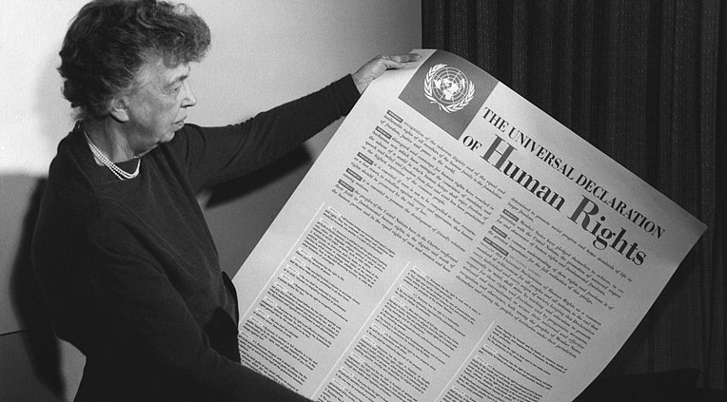
10. Dezember
Jahrestag der Verabschiedung der Menschenrechte
Notes:
Audiodatei SWR: Eleanor Roosevelt verkündet die Charta der Menschenrechte, in: https://avdlswr-a.akamaihd.net/swr/swr2/archivradio/2018/12/1948-eleanor-roosevelt-verkuendet-charta-der-menschenrechte.m.mp3

Slide 3
Wo fangen Menschenrechte an?
„An den kleinen Plätzen, nahe dem eigenen Heim. So nah und so klein, dass diese Plätze auf keiner Landkarte der Welt gefunden werden können. Und doch sind diese Plätze die Welt des Einzelnen: Die Nachbarschaft, in der er lebt, die Schule oder die
Universität, die er besucht, die Fabrik, der Bauernhof oder
das Büro, in dem er arbeitet. Das sind die Plätze, wo jeder
Mann, jede Frau und jedes Kind gleiche Rechte, gleiche
Chancen und gleiche Würde ohne Diskriminierung sucht.
Solange diese Rechte dort keine Geltung haben, sind sie
auch woanders nicht von Bedeutung.“
Eleanor Roosevelt
Notes:
Zitat von Eleanor Roosevelt bei der Verabschiedung der Allgemeinen Erklärung der Menschenrechte durch die UN-Generalversammlung am 10. Dezember 1948. Ggf. müssen einzelne Begriffe, wie z. B. Würde oder Diskriminierung, erklärt werden.
a) Was möchte Eleanor Roosevelt in ihrer Rede zum Ausdruck bringen?
b) In welchen Alltagssituationen geht es darum, Menschenrechte zu achten?

Slide 4
Wo fangen Menschenrechte in unserem Alltag an?
Nachbarschaft
Schule
Welche weiteren Orte würdet ihr ergänzen, an denen uns Menschenrechte im Alltag begegnen?
Familie
Universität
Arbeitsplatz
…
Notes:
Arbeitsauftrag:
Teil 1: Die erste Frage dient der Reflexion, in welchen Alltagsbereichen uns Menschenrechte begegnen. Zu ergänzen wären Beispielsweise: Öffentlicher Nahverkehr, Soziale Netzwerke, Peergroup, Jugendtreff … (Nach Möglichkeit sollten hier im Besonderen auch Bereiche aus dem Alltag der Schülerinnen und Schüler verortet werden.) – Weitere Orte werden auf Karten zusätzlich schriftlich festgehalten.
Teil 2: Wie können wir an diesen Orten Menschenrechte umsetzen? Sammelt miteinander konkrete Beispiele!

Slide 5
Bildquellen
Folie 2 Eleanor Roosevelt UDHR.jpg/FDR Presidential Library & Museum / CC BY 2.0 über Wikimedia Commons
Verwendete Literatur
SWR, Eleanor Roosevelt, Verkündung der Charta der Menschenrechte, in: https://www.swr.de/swrkultur/wissen/archivradio/eleanor-roosevelt-verkuendet-1948-charta-der-menschenrechte-102.html (DL vom 28.08.2024)
ARD, Archivradio. Geschichte im Original, in: https://www.ardaudiothek.de/episode/archivradio-geschichte-im-original/eleanor-roosevelt-verkuendet-charta-der-menschenrechte/ard/66778966/
UN, Resolution der Generalversammlung, Allgemeine Erklärung der Menschenrechte, in: https://www.un.org/depts/german/menschenrechte/aemr.pdf (DL vom 02.09.2024)

Slide 6

Dieses Material wurde im Arbeitskreis Politische Bildung erstellt.

